Slide 1
PRÁCTICA API Y WEB SCRAPING
Por: Roberto Bonilla, Mario Merchán

Slide 2
Introducción
El objetivo de este trabajo es extraer los valores de cierre del precio de las acciones de una compañía específica utilizando una API. Para predecir el valor del día siguiente, utilizaremos un algoritmo de aprendizaje profundo LSTM.
Aprovecharemos la técnica de web scraping para analizar los sentimientos en los titulares de noticias más recientes relacionadas con la empresa.
Al combinar estos enfoques, buscamos obtener resultados más sólidos y completos.

Slide 3
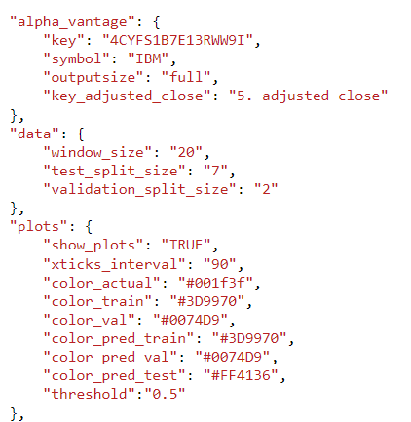
API

Slide 4

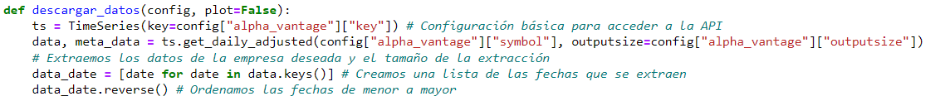
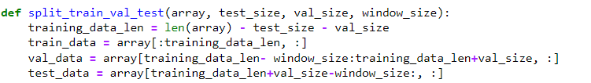
API

Slide 5
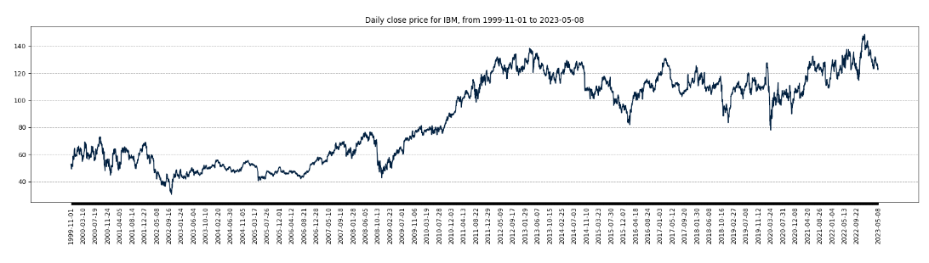
API

Slide 6
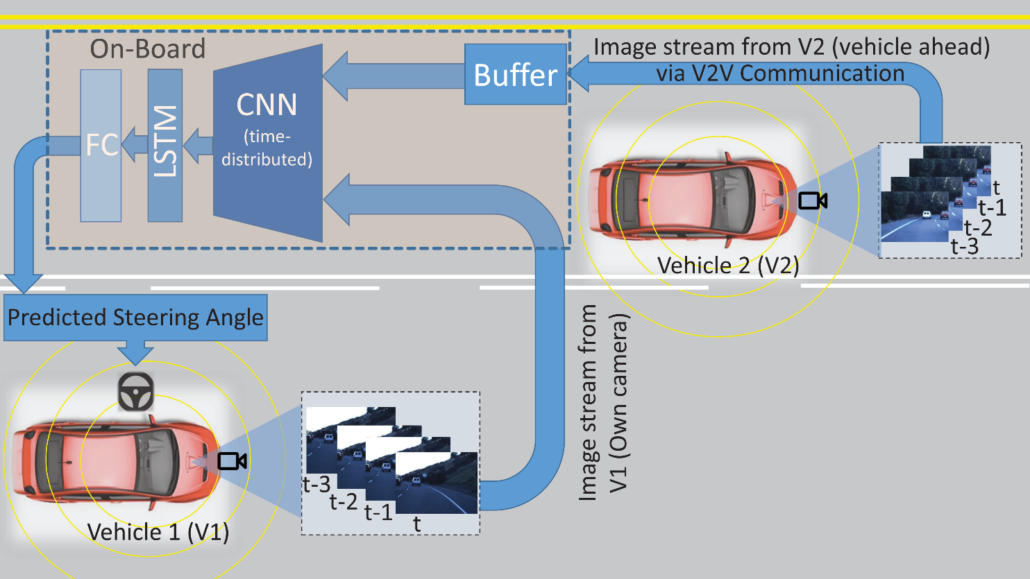
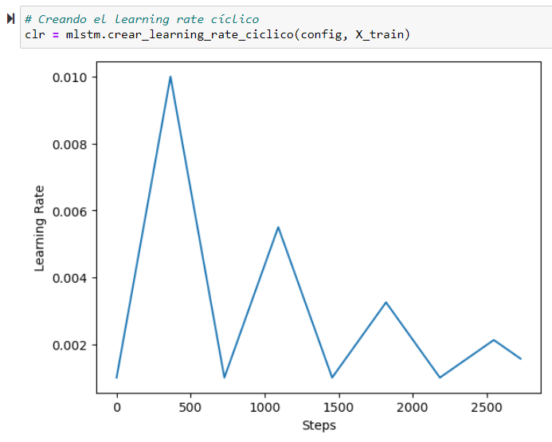
Modelo LSTM

Slide 7
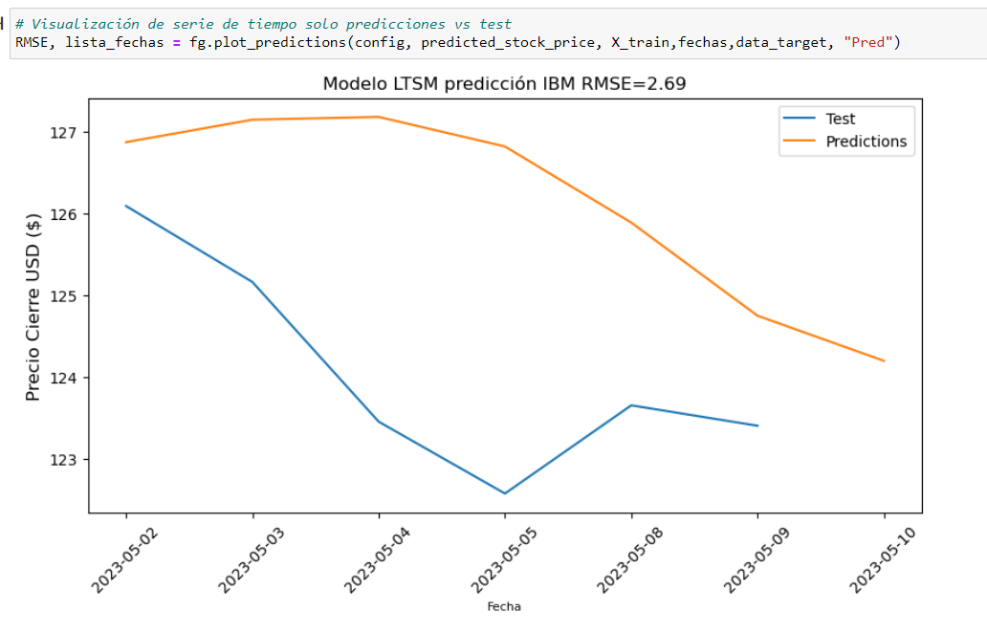
Modelo LSTM

Slide 8
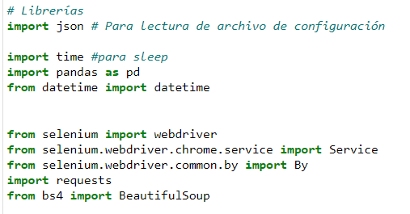
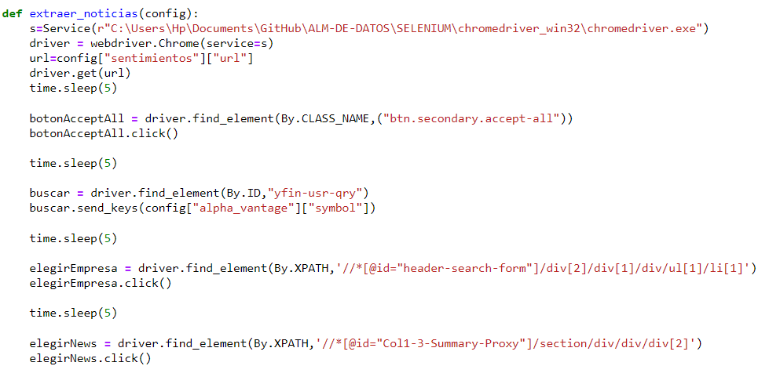
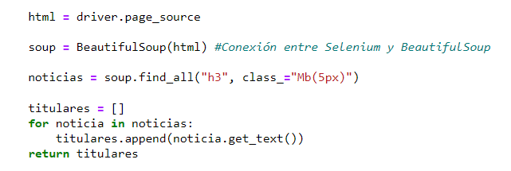
Web scraping

Slide 9
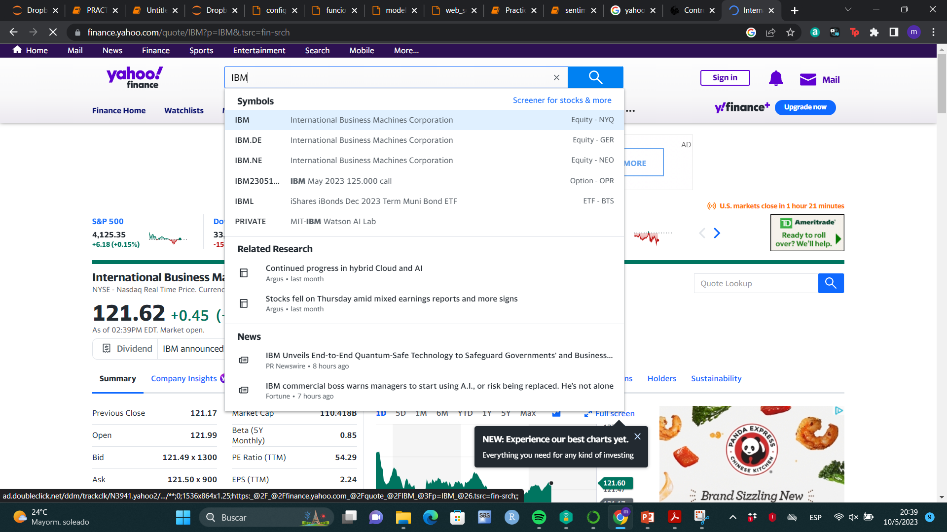
Web scraping

Slide 10
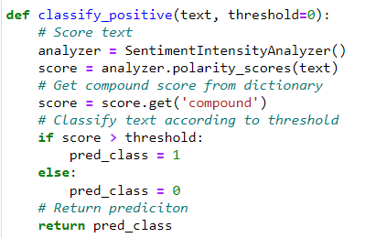
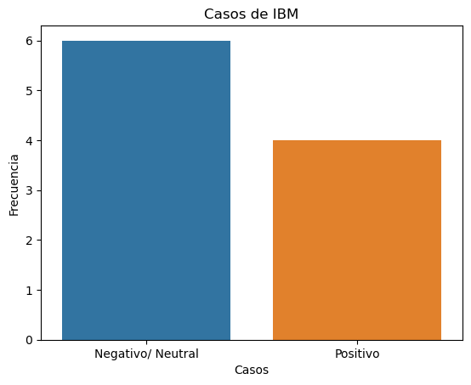
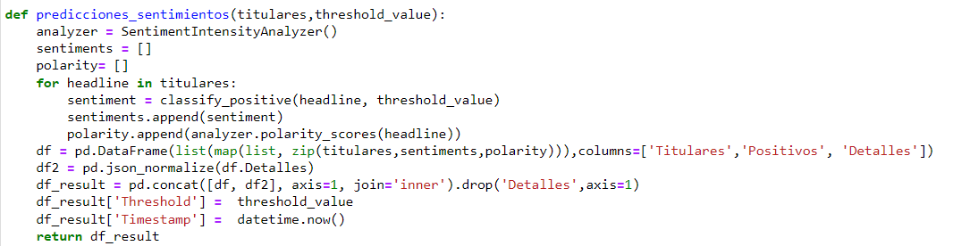
Web scraping

Slide 11
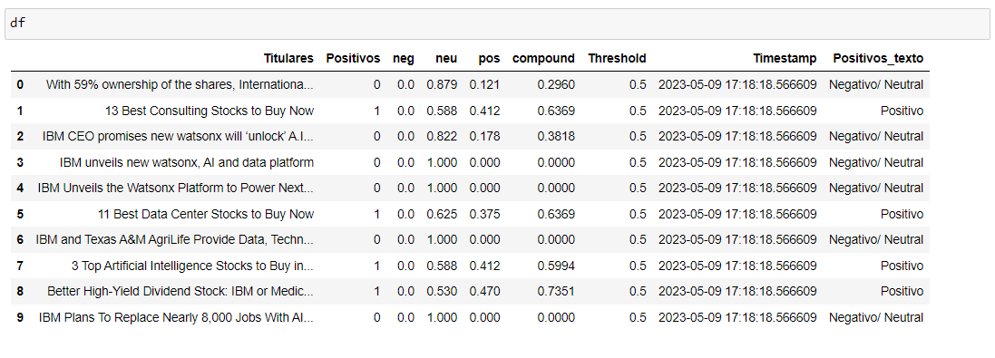
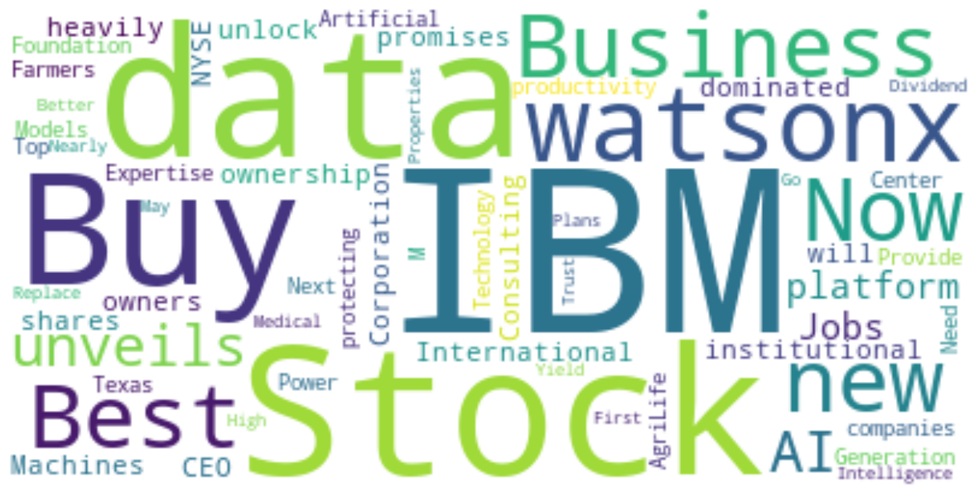
Web scraping

Slide 12
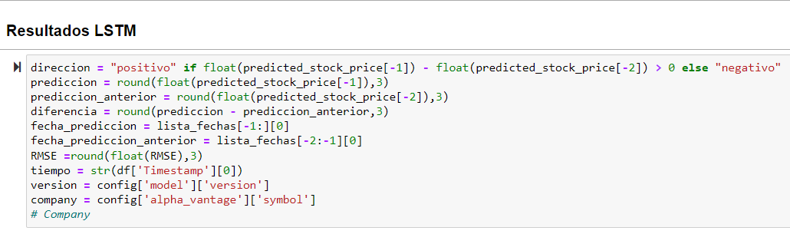
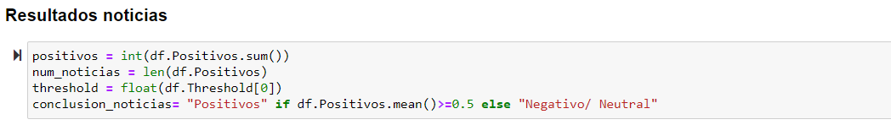
Guardado de resultados en MongoDB

Slide 13
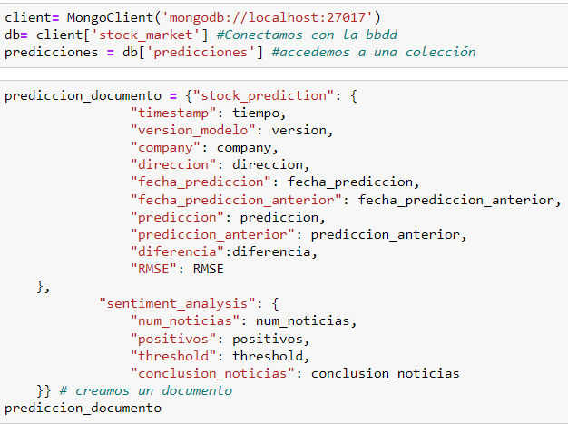
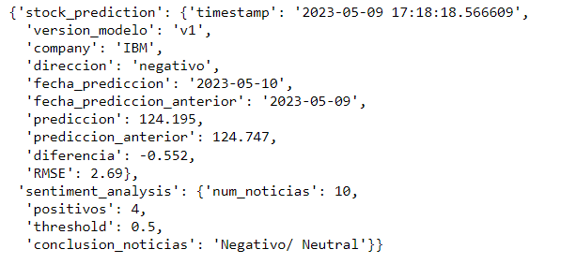

Guardado de resultados en MongoDB

Slide 14
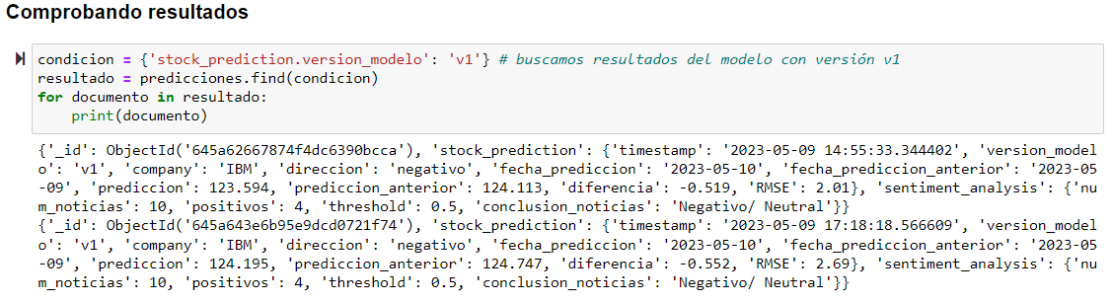
Comprobación resultados

Slide 15
Conclusión
En conclusión, el uso de técnicas de extracción y almacenamiento de datos para la creación de inteligencia artificial ha hecho posible el desarrollo de múltiples soluciones por la comunidad de científicos de datos.
La medición de resultados y progreso del algoritmo es tan importante como el desarrollo del modelo y es por lo que las técnicas de almacenamiento juegan un rol fundamental en el presente y futuro de la ciencia de datos.

